Slide 1

ỦY BAN NHÂN DÂN PHƯỜNG PHÚC LỢI
TRƯỜNG MẦM NON HOA SỮA
LĨNH VỰC: PHÁT TRIỂN NHẬN THỨC
Đề tài : Chắp ghép các hình học thành các hình đơn giản.
Lứa tuổi: MGB C1.
Người dạy : Nguyễn Thị Kiều Oanh.

Slide 2


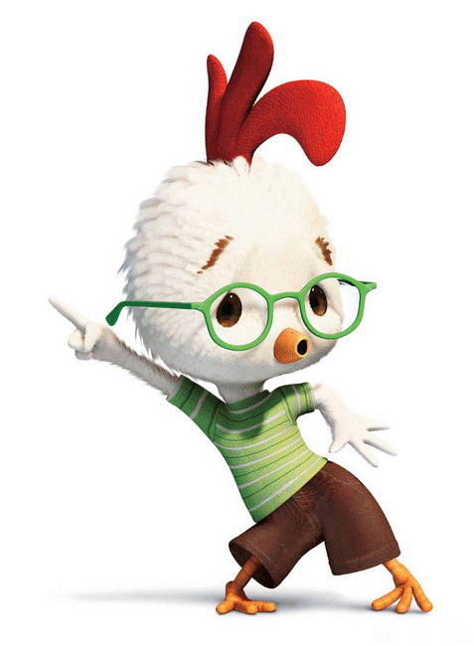
1. Ổn định tổ chức:
Cô và trẻ cùng hát bài “ Bạn ơi có biết”

Slide 3

2. Phương pháp hình thức tổ chức

Slide 4

Hoạt động 1: Ôn các hình đã học

Slide 5

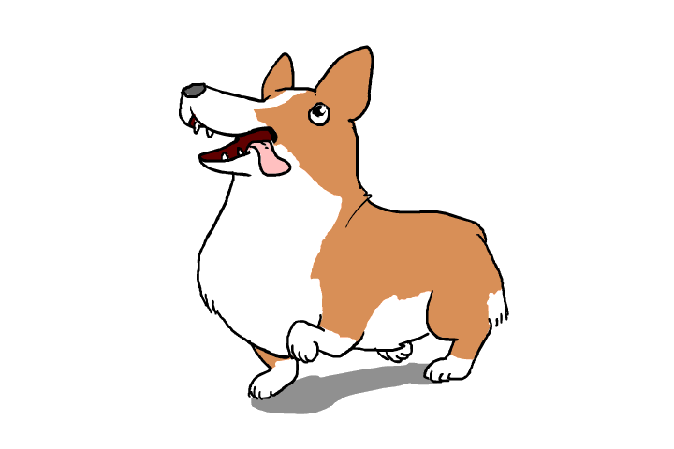
Hoạt động 2: Dạy chắp ghép các hình học thành các hình đơn giản

Slide 6

a. Chắp ghép hình vuông:
2
1
1
2

Slide 7

b. Chắp ghép hình chữ nhật:
2
4
1
3
1
2

Slide 8

TRÒ CHƠI

Slide 9

Trò chơi 1: Chắp ghép các phương tiện giao thông
Cách chơi: Từ các hình có sẵn trong rổ các con hãy chắp ghép các phương tiện giao thồn mà mình yêu thích. Ai ghép xong thì giơ tay trình bày cách ghép của mình.

Slide 10
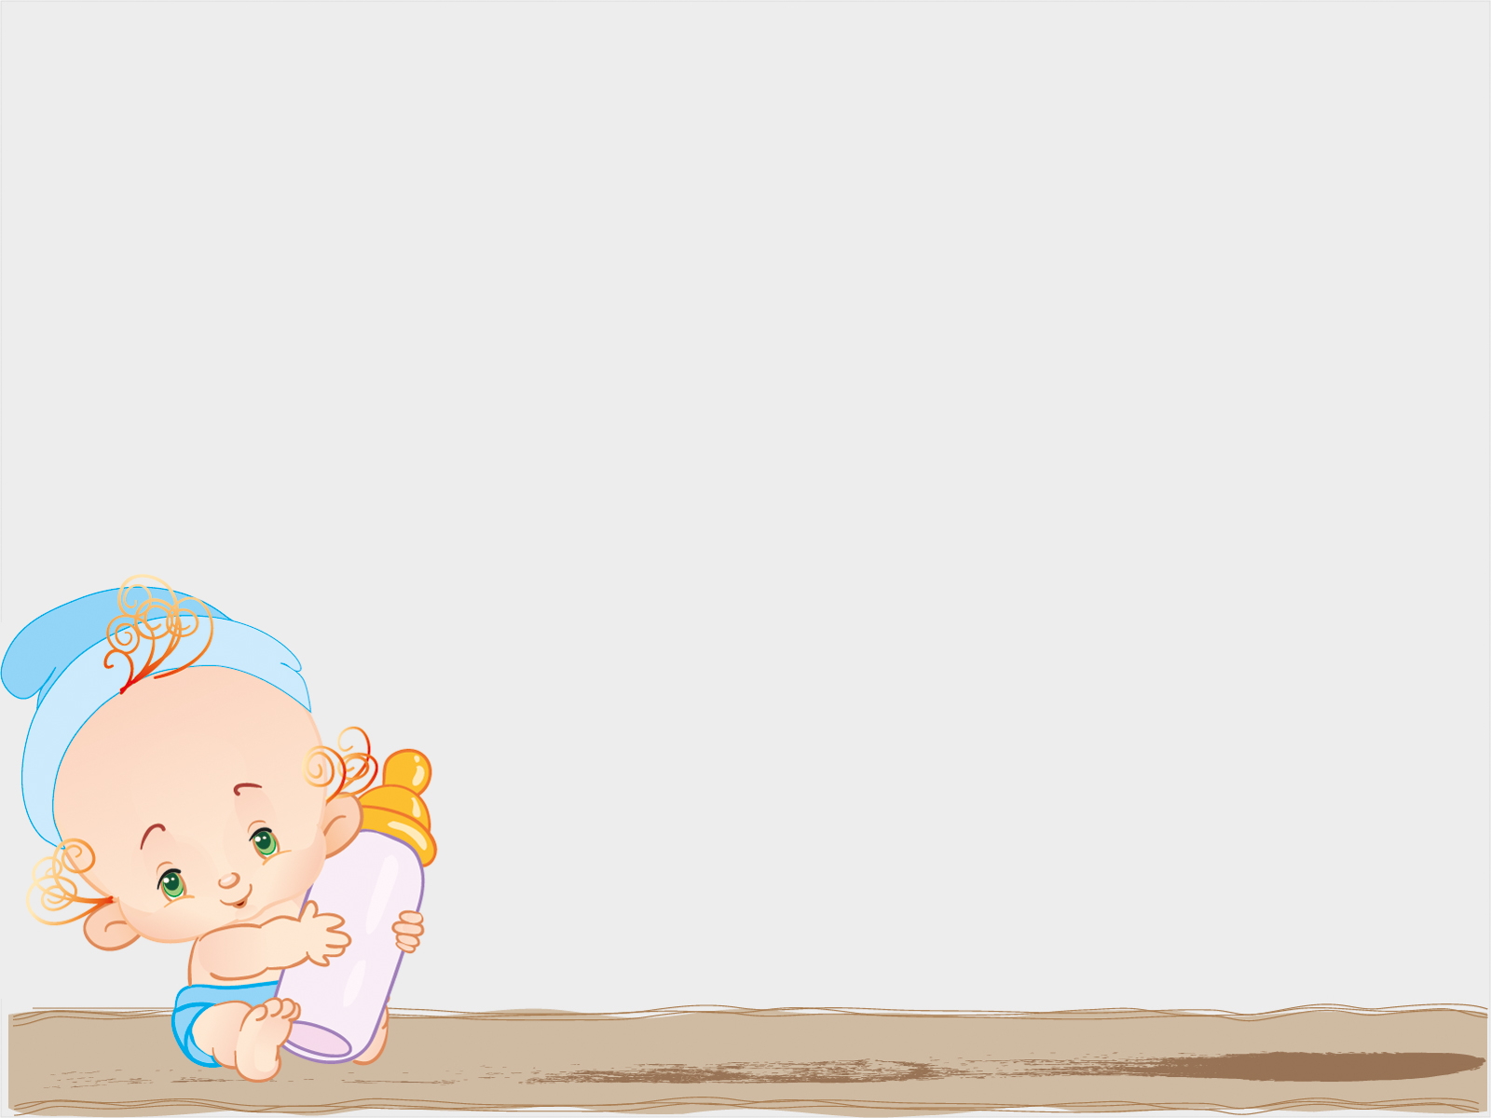
Trò chơi 2: Ghép hình
Cách chơi:Cô chia lớp thành 2 đội. Nhiệm vụ của 2 đội là gắn mặt cười vào hình chắp ghép đúng. Trò chơi bắt đầu bằng 1 bản nhạc. Kết thúc bản nhạc đội nào gắn được nhiều mặt cười đúng sẽ là đội chiến thắng.

Slide 11
3. Kết thúc

